Slide 1
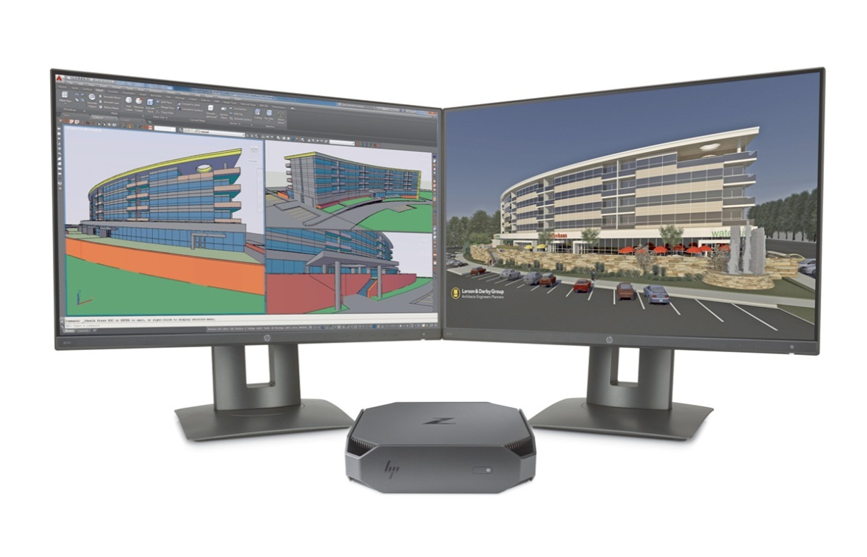
ОБУЧЕНИЕ УЧАЩИХСЯ
ИМИТАЦИОННОМУ МОДЕЛИРОВАНИЮ
Автор: Евстюхина М.С.
Учитель информатики МБОУ «Лицей №4», г. Рузаевка

Slide 2

ФГОС ООО
Использование моделирования имеет два аспекта.
Во-первых, моделирование является тем содержанием, которое должно быть усвоено учащимися в результате обучения, тем методом познания, которым они должны овладеть.
Во-вторых, моделирование является тем учебным действием и средством, без которого невозможно полноценное обучение
Лев Моисеевич Фридман
II. ТРЕБОВАНИЯ К РЕЗУЛЬТАТАМ ОСВОЕНИЯ ОСНОВНОЙ ОБРАЗОВАТЕЛЬНОЙ ПРОГРАММЫ СРЕДНЕГО (ПОЛНОГО) ОБЩЕГО ОБРАЗОВАНИЯ
10. Метапредметные результаты освоения основной образовательной программы среднего (полного) общего образования
должны отражать:…
7) владение языковыми средствами: умение ясно, логично и точно излагать свою точку зрения, использовать языковые средства, адекватные обсуждаемой проблеме, представлять результаты исследования, включая составление текста и презентации материалов с использованием информационных и коммуникационных технологий, участвовать в дискуссии;

Slide 3
Виды моделей по УМК Бином
Виды моделей
Материальные (натурные)
Информационные
образные
(рисунки, фотографии)
знаковые
словесные
математические
компьютерные
смешанные или образно-знаковые, графические (таблицы, блок-схемы, графы, диаграммы, чертежи)
табличные модели
модели на графах
компьютерная математическая модель
компьютерная имитационная модель

Slide 4
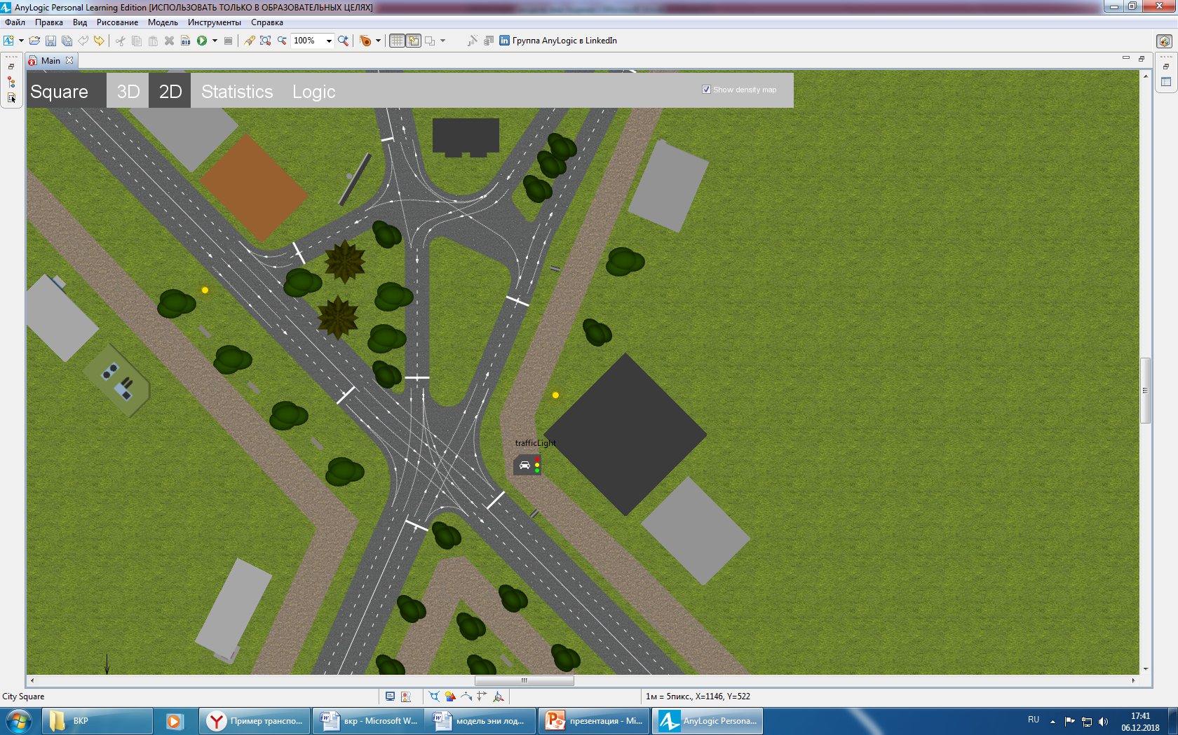
Понятие имитационной модели
УМК И.Г. Семакин, Л.А. Залогова, С.В. Русаков и др., 8 класс
Имитационные модель воспроизводят поведение сложной системы, элементы которой могут вести себя случайным образом. Иначе говоря, поведение которых заранее предсказать нельзя.
Пример транспортной системы

Slide 5
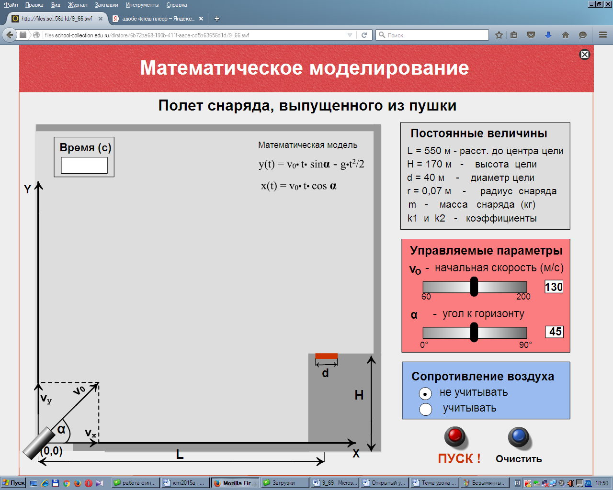
Понятие имитационной модели
УМК Л.Л. Босова, А.Ю. Босова, 9 класс
Имитационные модели воспроизводят поведение сложных систем, элементы которых могут вести себя случайным образом. Например, системы массового обслуживания (торговые предприятия, транспортные потоки и др.)
«Демонстрационная имитационная модель»

Slide 6
Методика имитационного моделирования
УМК И.Г. Семакин, Е.К. Хеннер, Л.В. Шестаков, 11 класс (углубленный уровень)
Методика имитационного моделирования
Признаки имитационной модели
Объект моделирования – система взаимодействующих элементов | Случайный (вероятностный) характер поведения элементов | Известны правила взаимодействия | Существуют интегральные характеристики состояния системы | Метод пошаговый, описание изменения состояния элементов системы | Цель – оценка изменения интегральных характеристик
Примеры использования имитационного моделирования
Броуновское движение | Динамика популяций | Политические выборы | Системы массового обслуживания | Тренажеры
Интегральные оценки, полученные в результате имитационного моделирования, носят вероятностный характер

Slide 7
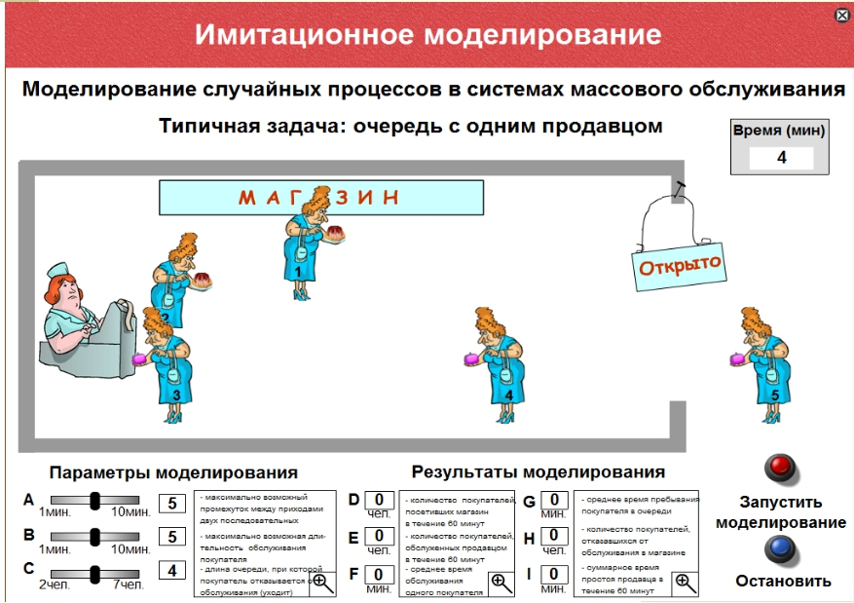
Постановка и моделирование задачи массового обслуживания
УМК И.Г. Семакин, Е.К. Хеннер, Л.В. Шестаков, 11 класс (углубленный уровень)
Учебная программа в анимационной форме имитирует реальный процесс обслуживания очереди в магазине с одним продавцом.

Slide 8
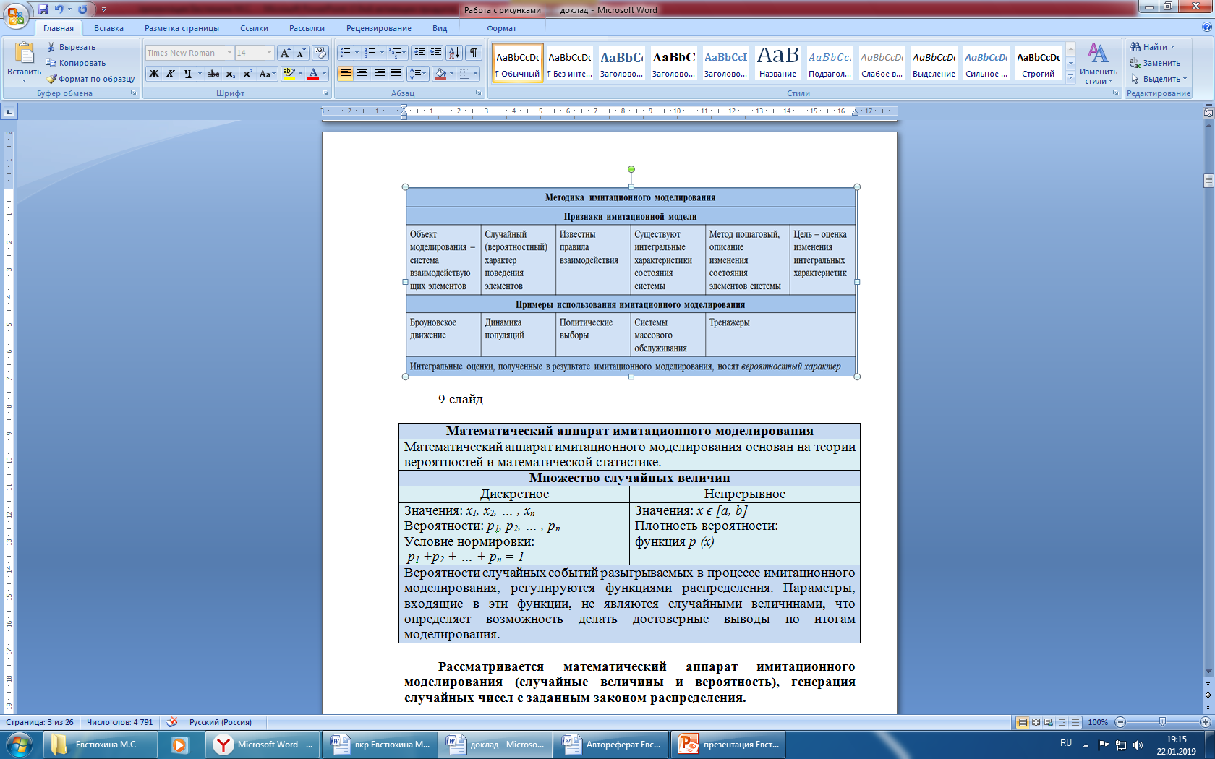
Математический аппарат имитационного моделирования

Slide 9
Программное обеспечение имитационного моделирования
Виды имитационного моделирования | Инструменты имитационного моделирования
Системная динамика | Vensim, iThink, Powersim
Дискретные системы | GPSS, Simula, Arena, AutoMod, Extend, ProModel, QUEST, SIMPLE ++, WITNESS, Taylor ED
Агентное моделирование | AnyLogic
Динамические системы | MATLAB
Сети | ARIS

Slide 10

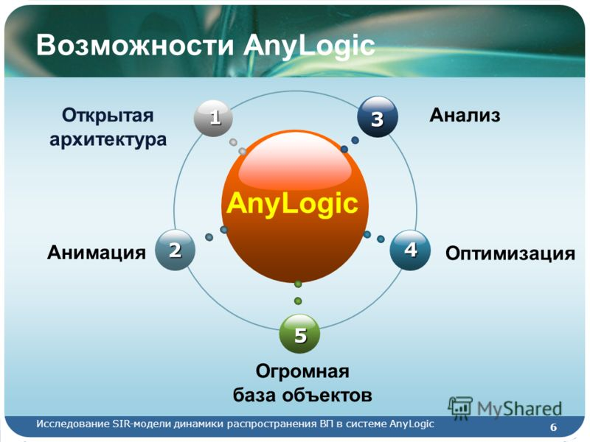
Анализ программного обеспечения имитационного моделирования
AnyLogic сочетает на одной платформе профессиональные средства агентного моделирования, дискретно-событийное моделирование и системную динамику. Комбинируя методы, можно проще и быстрее построить точную модель и приступить к анализу..

Slide 11
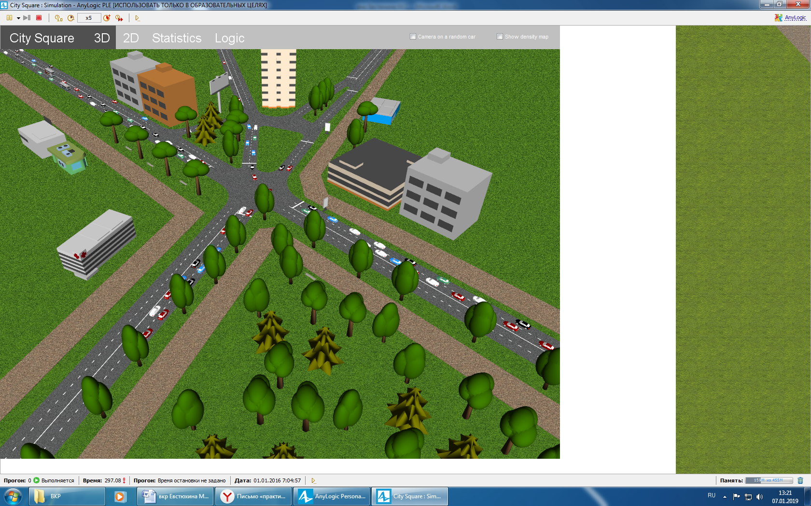
Еnterprise library: моделирование транспортных систем

Slide 12
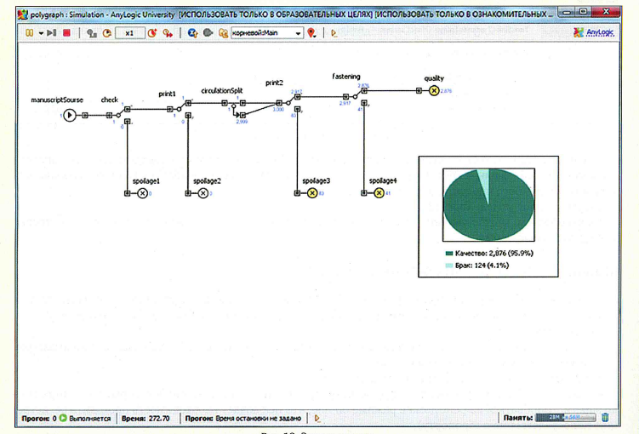
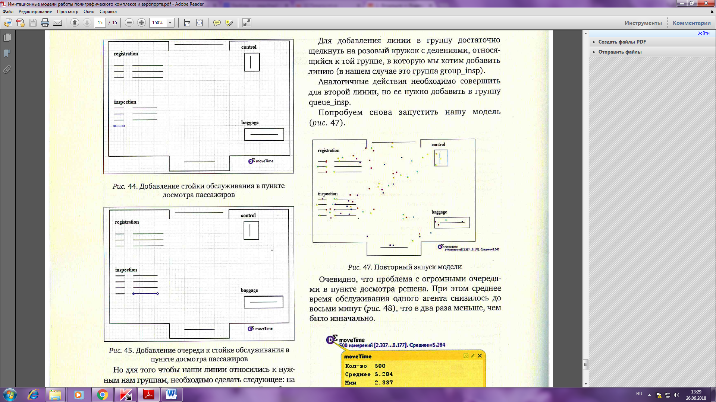
Проекты для самостоятельной работы
Работа полиграфического комплекса
Оптимизация работы аэропорта

Slide 13
Спасибо за внимание!

